Slide 1

PNACC 3
Défini une trajectoire de réchauffement de référence pour l’adaptation au changement climatique (+4 °C en France en 2100)
    Anticiper
Axes :
  Protéger la population
  Assurer la résilience des territoires, des infrastructures et des services essentiels
  Adapter les activités humaines
  Protéger notre patrimoine naturel et culturel
  Mobiliser les forces vives de la Nation pour réussir l’adaptation au changement climatique
Notes:
AXE 3 : Adapter les activités humaines : assurer la résilience économique et lag souveraineté alimentaire, économique et énergétique de notre pays à + 4 °C

Slide 2

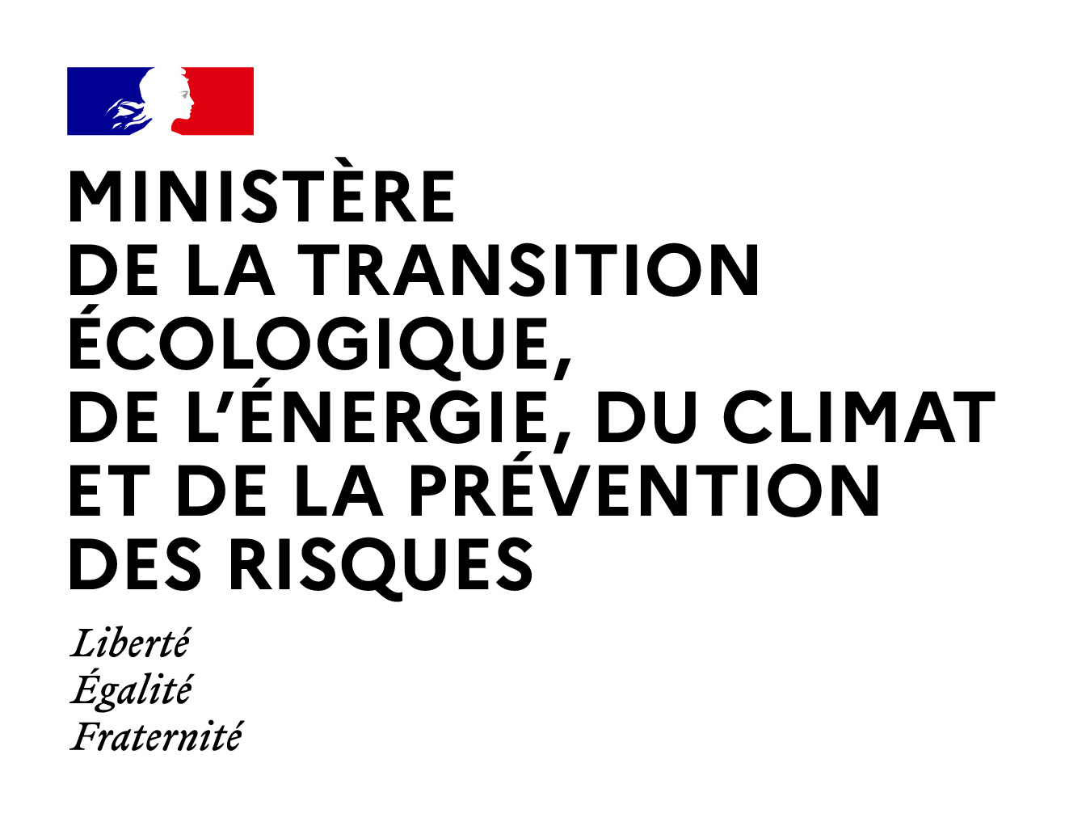
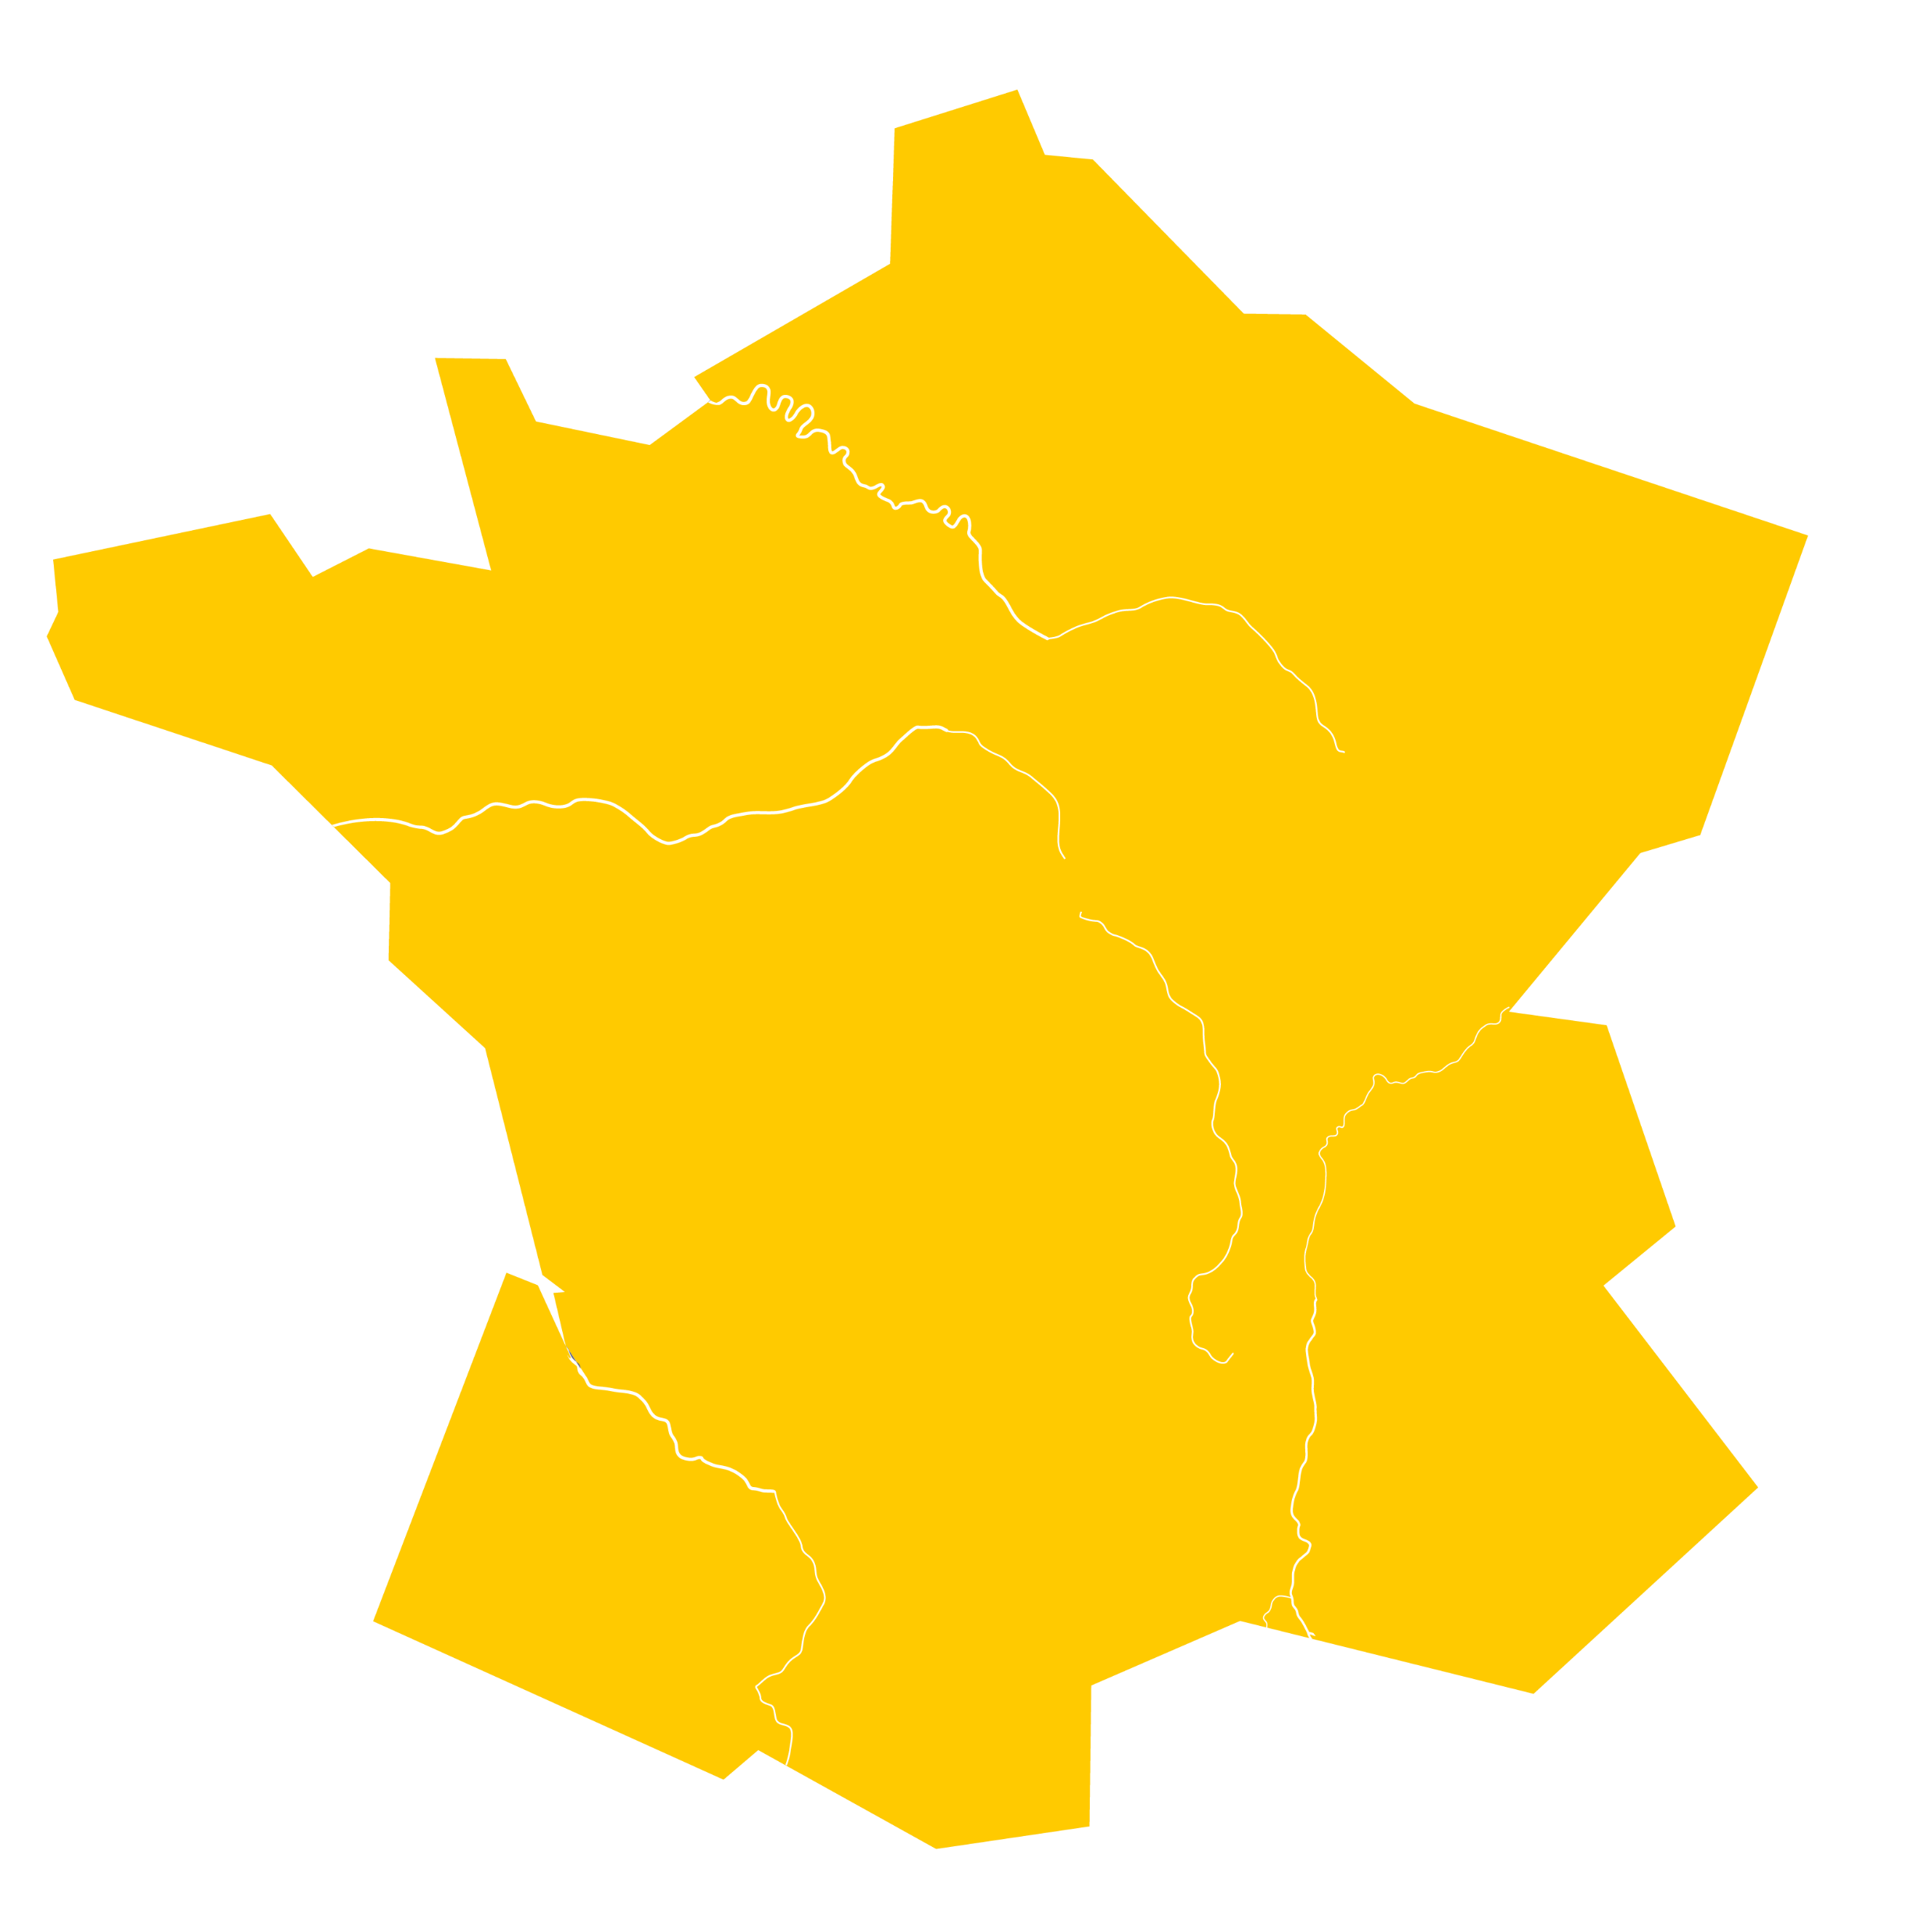





La trajectoire de réchauffement de référence
En l’absence de mesures additionnelles, selon le GIEC, les politiques et engagements actuels de l’ensemble des pays pointent vers un réchauffement mondial, par rapport aux années 1850, de :
En France hexagonale, le réchauffement sera encore plus marqué :
+ 2 °C en 2030
+ 2,7 °C en 2050
+ 4 °C en 2100
+ 1,5 °C
en 2030
+ 2 °C
en 2050
+ 3 °C en 2100
→ C’est la trajectoire de réchauffement de référence pour l’adaptation au changement climatique (TRACC).
Notes:
Rappel de la TRACC

Slide 3
Actions du PNACC 3 / participation du public
Actions pour les projets, plans et programmes soumis à évaluation environnementale
  Inscription de la trajectoire de référence pour l’adaptation au changement climatique (TRACC) dans le code de l’environnement
    => Projet de décret et d’arrêté en cours de consultation
  Introduction de la TRACC dans l’ensemble des documents de planification et sectoriels locaux pertinents
  Guide méthodologique à l’attention des porteurs de projet et des bureaux d’études
  Adaptation des référentiels de la prévention des risques naturels à l’augmentation prévisible des aléas inondation et submersion marine
    Carte nationale inondation produite par le CEREMA – en cours
    Etude Météo France (pluie) et INRAE (débits) – en cours
Améliorer la connaissance (eau, risques, sols) pour
  Mieux calibrer les autorisations (prélèvements par exemple)
  Proposer de nouveaux leviers (sols forestiers par exemple)
Notes:
Trajectoire de réchauffement de référence pour l’adaptation au changement climatique dans code de l’environnement comme hypothèse de travail dans l’évaluation environnementale
Guide méthodologique à l’attention des porteurs de projet et des bureaux d’études en 2025 pour contribuer au volet « adaptation au changement climatique » de l’évaluation environnementale (guide atténuation 2021)
Adapter les référentiels de la prévention des risques naturels à l’augmentation prévisible des inondations par débordement de cours d’eau, à l’évolution des inondations par ruissellement résultant de pluies intenses et à l’augmentation de l’aléa de submersion marine selon la TRACC
Mise à jour du cadre réglementaire puis intégration progressive dans les documents de planification (notamment les plans de prévention des risques d’inondation par l’État, les SCoT et PLU(i) pour les collectivités territoriales) pour les inondations par débordement de cours d’eau ou par ruissellement
Proposer de nouveaux leviers économiques et réglementaires pour promouvoir la transition vers des pratiques préservant mieux la qualité des sols forestiers.

